Slide 2
功能介紹

Slide 3
TS-x64U 前方硬體配置
TS-1264U-RP
電源鍵
4/12 x SATA 6Gb/s 3.5吋/2.5吋 硬碟/SSD
LED 燈號指示:
硬碟 1~4/12、
狀態、網路、
USB 外接擴充裝置
TS-464U-RP / TS-464U

Slide 4
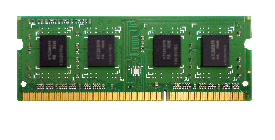
標配 4GB 記憶體並可升級成 16GB 雙通道記憶體， 讓多工應用與多台設備同時連接更為順暢
NAS 訂購型號
TS-464U-4G
4 GB RAM (1 x 4 GB)
TS-464U-RP-4G
4 GB RAM (1 x 4 GB)
雙通道記憶體支援
TS-1264U-RP-4G
4 GB RAM (1 x 4 GB)
2 x DDR4 SO-DIMM 插槽，總和 16 GB (2 x 8 GB)

Slide 5
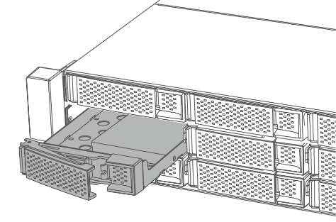
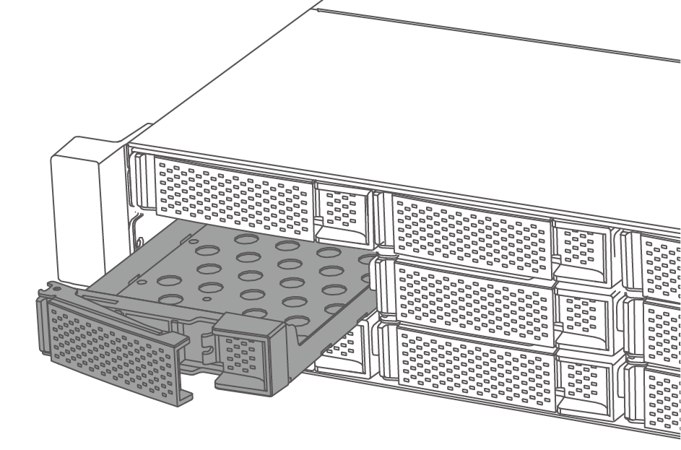
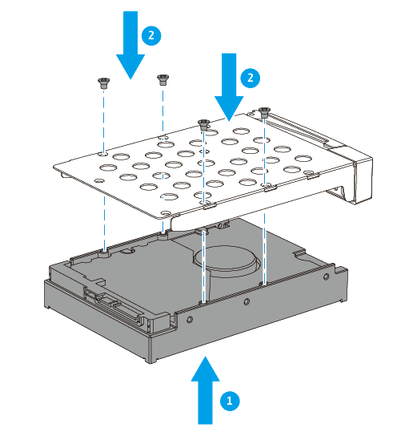
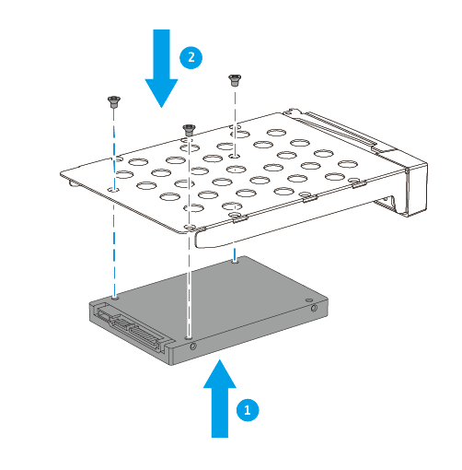
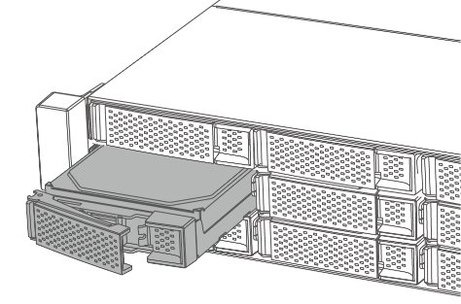
快速上手的 HDD 與 SSD 安裝
STEP 01
STEP 02
STEP 03
9;stroke:#fff;stroke-miterlimit:10;stroke-width:0.75px;fill-rule:evenodd;}</style></defs><polygon class="cls-1" points="3.94 0.38 3.94 17.72 0.65 17.72 3.9 23.36 7.16 28.99 10.41 23.36 13.66 17.72 10.37 17.72 10.37 0.38 3.94 0.38"/></svg>
3.5-inch HDD
2.5-inch HDD / SSD

Slide 6
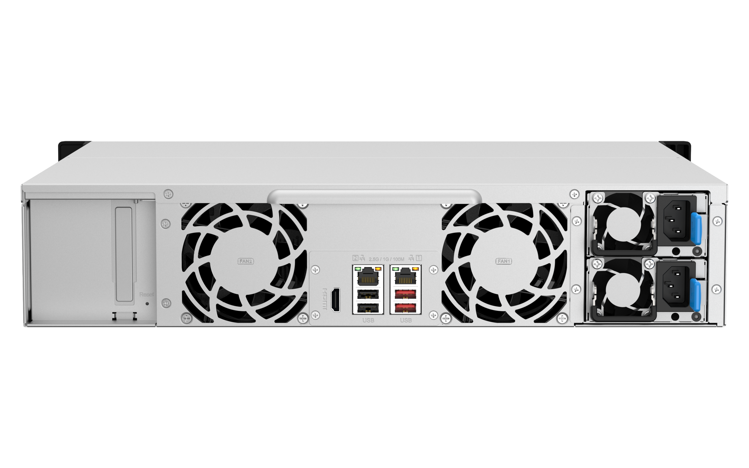
TS-x64U 後方 I/O 配置
TS-464U
HDMI 1.4b
AC 100-240V 電源輸入
2 x 2.5G/1G/100M
RJ45 埠
TS-464U-RP, TS-1264U-RP 具雙電源備援設計
TS-464U-RP
TS-1264U-RP
PCIe Gen3 x2 擴充槽
2 x USB 2.0 埠
2 x USB 3.2 Gen2 埠

Slide 7
QTS 5.0 + Linux 核心 5.10
為了提供最好的效能, TS-x64U 搭載 QTS 5.0, 並使用新的 Linux 核心 5.10以 發揮Intel® Celeron® N5105/N5095潛力. QTS 5.0 最佳化整體系統效能及 NVMe SSD over-provisioning & 快取效能以增強TS-x64U 的多功能
AES-NI encryption
Volume & folder support
GPU up to 800 MHz
UHD Graphics
N5105/ N5095
Jasper Lake
4-core
4-thread
2.9GHz
Burst

Slide 8
馬上有感！相較 1GbE NAS，2.5 GbE 大水管幫助 單台伺服器更快速處理大檔案傳輸
1 x 2.5GbE
276
250
260
200
150
100
50
(MB/s)
0
* 測試於 QNAP 實驗室,數據會因實際環境而有所不同。
順序讀取
順序寫入
測試環境: NAS | TS-464U-4G, QTS 5.0.0 , 4 x Samsung 860 Pro 512GB, RAID 5
客户端 PC | Windows Server 2016, Intel Core i7-6700 3.4 GHz, 64GB RAM
IOmeter | 30-sec ramp up time, 3-min seq. run time, 16 workers, 4-outstanding

Slide 9
相較 1GbE NAS， 2 x 2.5GbE 雙網併發， 多人多工環境達最高效益，支撐企業未來成長所需
除了支援巨型幀可用於增強乙太網的網路輸送量之外，雙 2.5GbE 網路更有雙網聚合、負載平衡與故障轉移容錯可設定．
等數據?
2 x 2.5GbE Windows 循序傳輸
2 x 2.5GbE Windows 循序傳輸
NAS 磁碟群組加密
585
562
500
400
393
357
300
200
(MB/s)
100
0
讀取
寫入
讀取
寫入
測試環境: NAS | TS-1253DU-RP-4G, QTS 4.4.2, 12 x Samsung 850 Pro 512GB, RAID 5, thick volume
客户端 PC | Windows 10 Pro, Intel Core i7-6700 3.4 GHz, 32GB RAM
IOmeter | RAM*4, 30-sec ramp up time, 3-min seq. run time, 2 workers, 64-outstanding, 1MB
* 測試於 QNAP 實驗室,數據會因實際環境而有所不同。

Slide 10
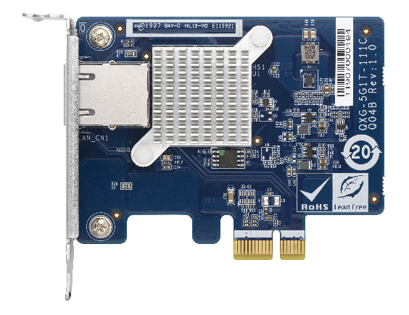
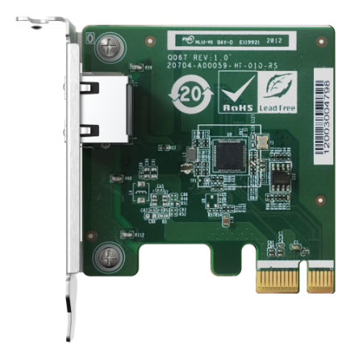
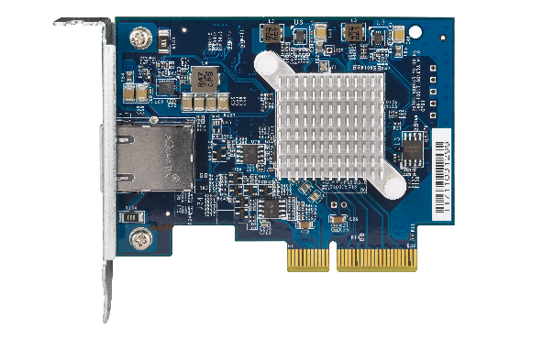
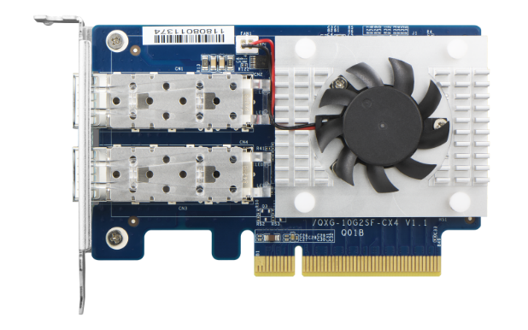
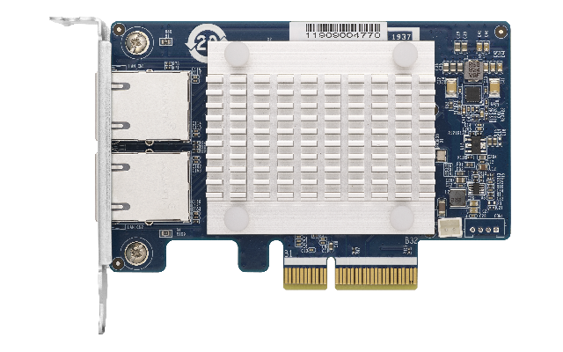
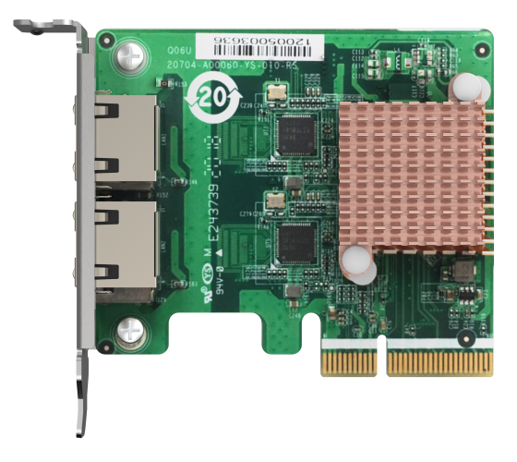
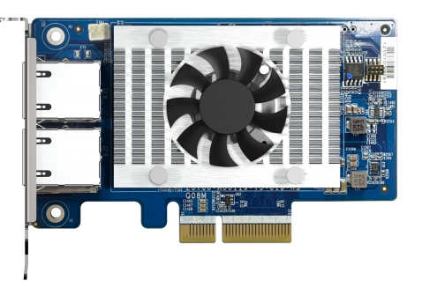
多網並行!PCIe Gen3 擴充槽支援各式 2.5GbE/5GbE/10GbE 網卡擴充配件，即插即用免煩惱
QXG-5G1T-111C
1 x 5G/2.5G/1G/100M 埠
QXG-2G1T-I225
1 x 2.5G/1G/100M/10M 埠
QXG-10G1T
1 x 10G/5G/2.5G/1G/100M 埠
QXG-10G2SF-CX4
2 x 10G SFP+ 埠
QXG-5G2T-111C
2 x 5G/2.5G/1G/100M 埠
QXG-2G2T-I225
2 x 2.5G/1G/100M/10M 埠
QXG-10G2T-X710
2 x 10G/5G/2.5G/1G/100M 埠

Slide 11
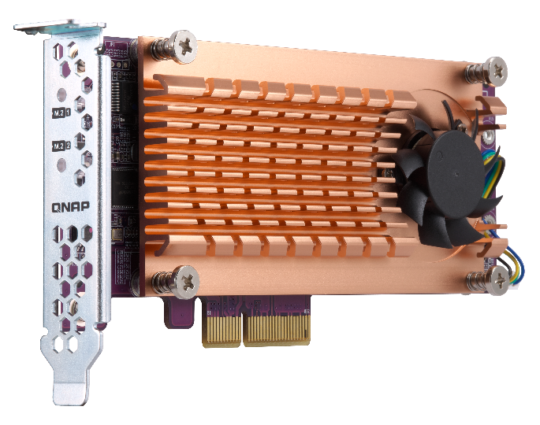
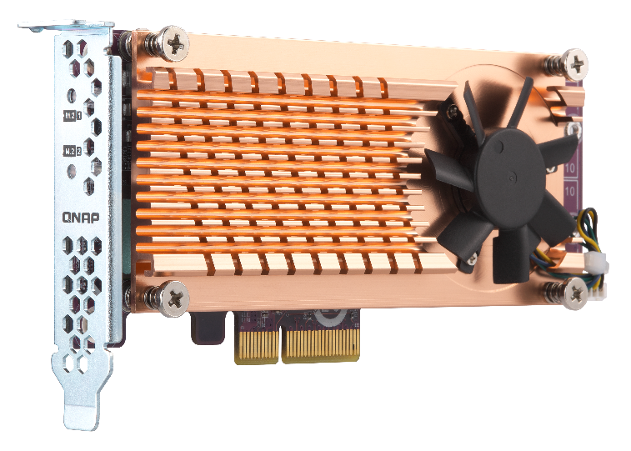
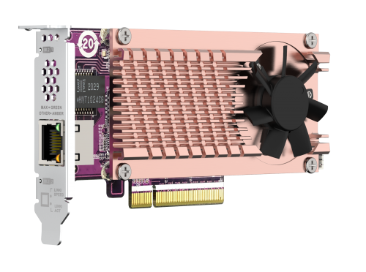
搭配 QM2 PCIe 卡新增 M.2 SSD， 並使用 SSD 快取增加小檔案處理效能
QM2-2S-220A
2 x M.2 SATA 6Gb/s 埠
QM2-2P-344
2 x M.2 NVMe Gen3 埠
QM2-2P10G1TB
2 x M.2 NVMe Gen3埠
1 x 10G/2.5G/1G/100M 埠

Slide 12
各式 NAS 儲存配件讓您更得心應手
RAIL-B02
QDA-A2AR
適用於 ANSI/EIA-RS-310-D 標準的機架滑軌套件
2 x 2.5吋 SATA 6Gb/s 轉 1 x 3.5吋
SATA 6Gb/s 硬體 RAID 0/1 轉接盒
儲存擴充設備
高彈性使用 USB 或 多通道 SATA 傳輸介面新增 NAS 儲存空間
TR-004U
TL-R1200C-RP
TL-R400S
TL-R1200S-RP

Slide 13
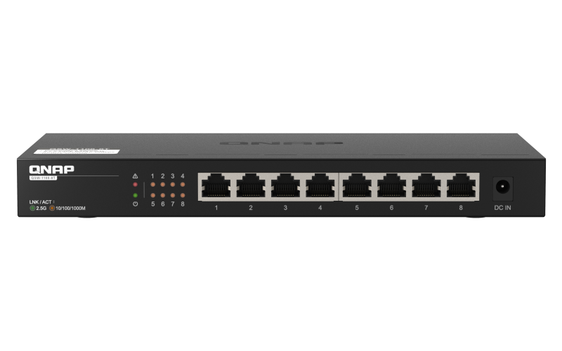
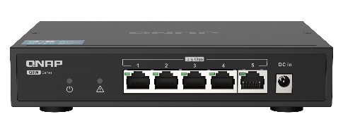
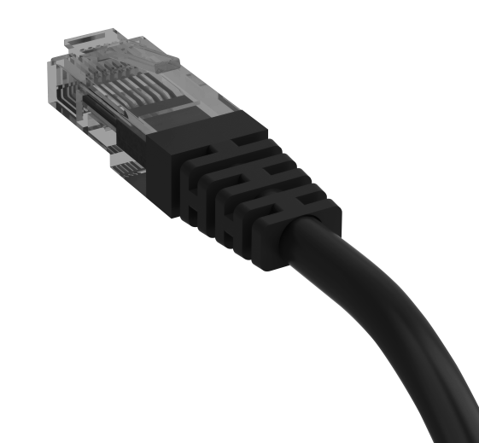
有線網路升級高速網路交換器以改善多人協作效率
無須更換既有佈線即可升速 2.5GbE
QSW-1108-8T (無網管型)
 | CAT 5e | CAT 6 | CAT 6A
100M | V | V | V
1G | V | V | V
2.5G | V | V | V
5G | V | V | V
8 x 2.5GbE
RJ45 Multi-Gig
無風扇與金屬外殼
QSW-1208-8C (無網管型)
QSW-1105-5T (無網管型)
8 x 10G/5G/2.5G
RJ45 Multi-Gig
5 x 2.5G
RJ45 Multi-Gig
QSW-M408-4C (網管型)
QSW-M408-2C (網管型)
4 x 10G/5G/2.5G
RJ45 Multi-Gig
2 x 10G/5G/2.5G
RJ45 Multi-Gig

Slide 14
經濟又彈性的現代化 QNAP 儲存擴充櫃
QNAP TR 硬體 RAID & TL JBOD 擴充櫃提供許多優勢
更大的容量
4 & 12-bay 機架式擴充櫃選項
NAS 可連接至多兩台擴充櫃
更高的速度
最高USB 3.2 Gen2 10Gb/s
更好的相容性
獨家 QNAP External RAID Manager 與 JBOD Manager 工具軟體支援各大作業系統隨時掌握擴充櫃狀態
USB 介面
SFF-8088 多通道 SATA 介面
TR-004U
TL-R1200C-RP
TL-R400S
TL-R1200S-RP

Slide 16
備份、分享與虛擬機等各項免費功能讓企業盡享一機多用途 ，節省開支。

Slide 17
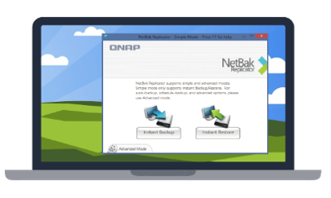
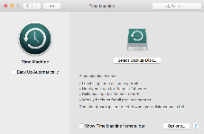
完整備份方案對抗惡意軟體
macOS
建立備份才是對抗勒索軟體最好的辦法 !
Time Machine
Qsync
Windows
馬上建立排程或同步備份計畫來備份您的資料
NetBak Replicator
Qsync

Slide 18
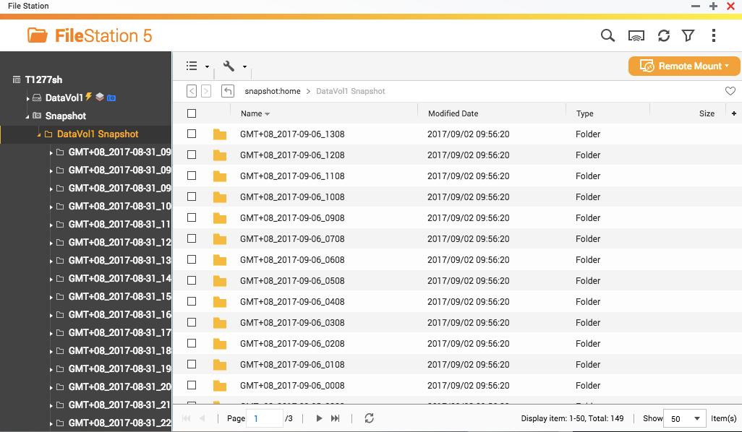
最實惠的企業級快照防護
整機最大
快照數量
1024
--------------------------------------
單磁碟區/LUN最大快照數量
256
最超值的
備份
選擇

Slide 19
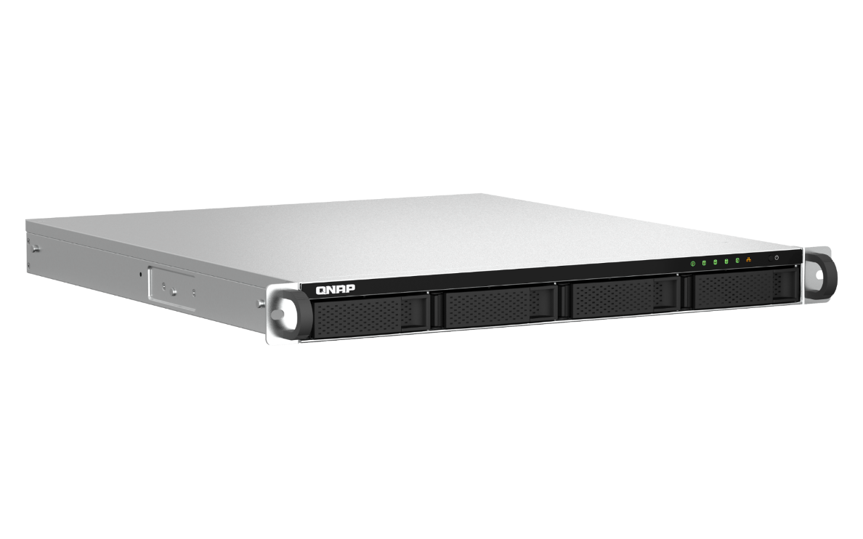
異地備份 - 多重保護備份資料
異地端
本地端
Hybrid Backup Sync混合型備份與同步中心
雲端

Slide 20
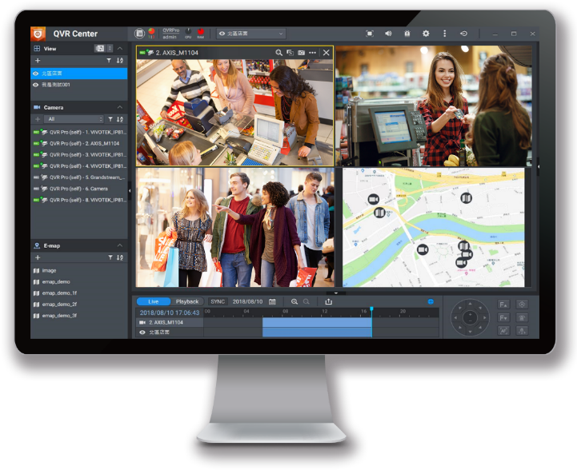
QVR Elite 監控應用解決方案
6,000+ 支相容網路攝影機
內建 2 路攝影機頻道
請至 QVR NAS 選擇器 試算最多支援的頻道數。
訂閱授權隨需購買，且可移轉
支援 QNAP 多種 AI 應用

Slide 21
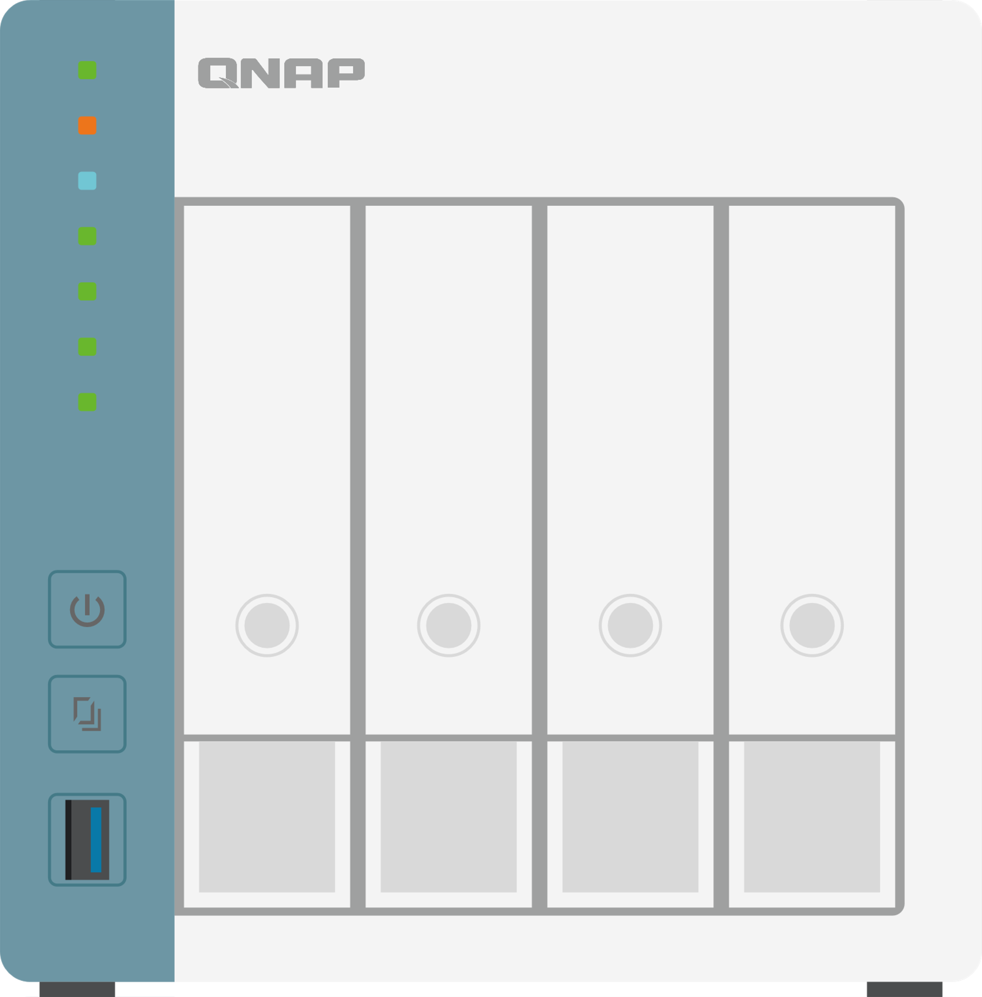
彈性擴充儲存空間
iSCSI
2.5GbE 掛載
最多可連接 8 台遠端 NAS
X8
VJBOD
將其他 NAS 閒置空間 當作為本身虛擬硬碟

Slide 22
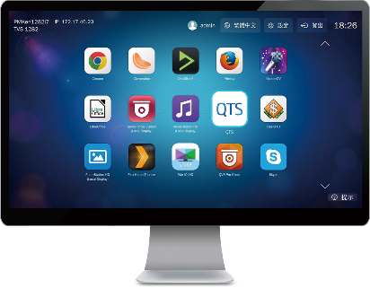
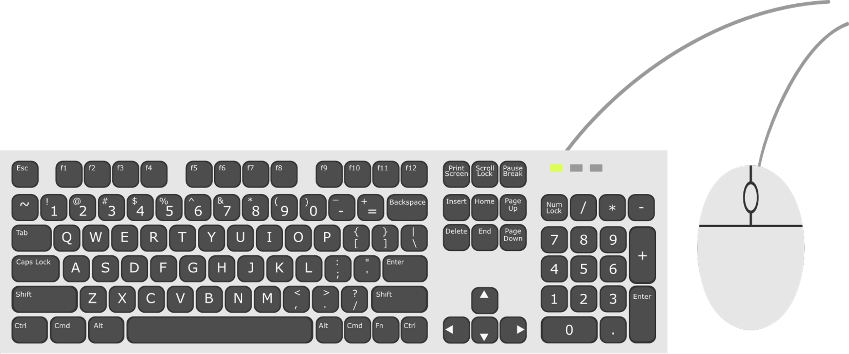
HybridDesk Station 提供多樣化多媒體功能
USB
HDMI
Keyboard & Mouse

Slide 23
多樣化的 HybridDesk Station 應用程式
系統管理
監視
社交
QTS
FileStation HD
Skype
Facebook
QVR Smart Client
多媒體
多媒體管理
工具
HD Player
Clementine
Spotify
TuneIn Radio
PhotoStation HD
VideoStation HD
MusicStation HD
Chrome
Firefox
LibreOffice

Slide 24
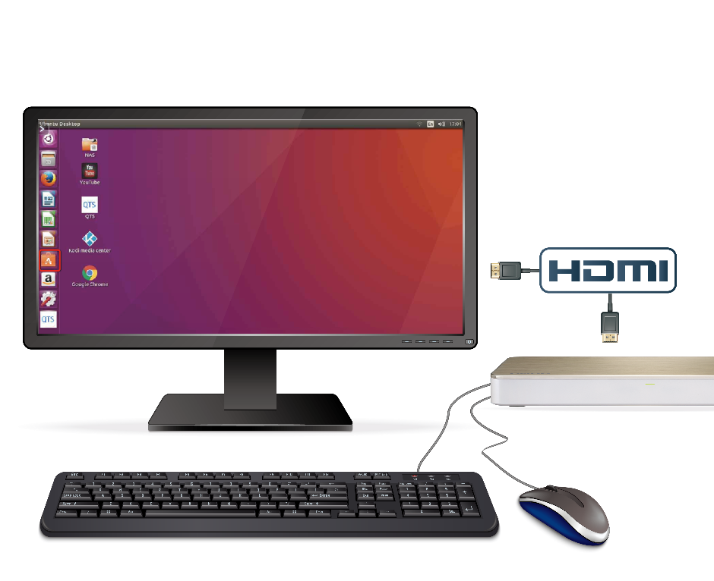
Linux Station 讓 NAS 變身 Ubuntu PC
1
透過 HDMI 連接 NAS 與螢幕
提供多版本 Ubuntu
Ubuntu 18.04
Ubuntu 20.04
再將滑鼠和鍵盤接到 NAS，NAS 即成為 Ubuntu 個人電腦!
2

Slide 25
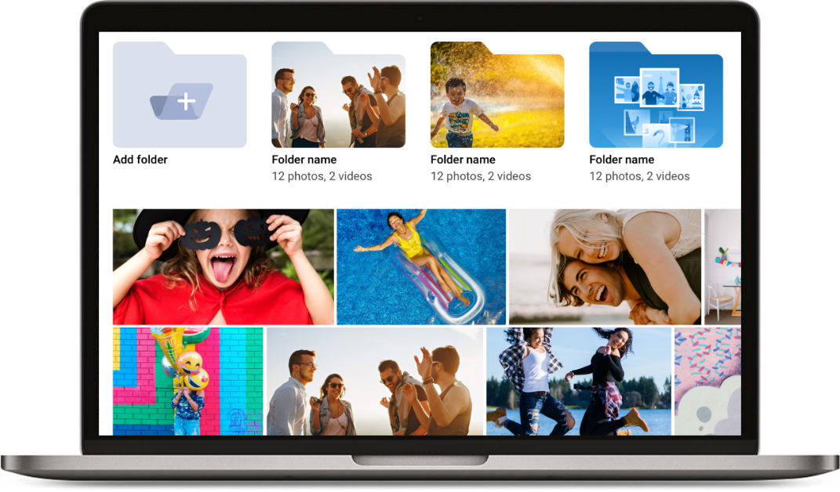
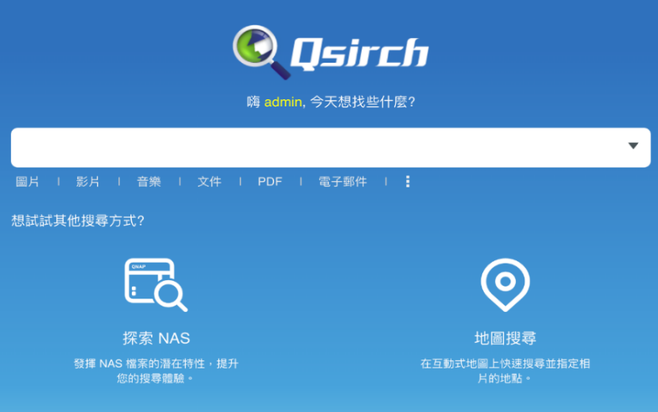
Qsirch 幫助企業即時找到所需資料，不再迷惘
指定路徑、排除關鍵字等進階搜尋 強大篩選器,缺關鍵詞也能搜 搜尋、預覽、與分享一氣呵成 四大搜尋入口在哪都能搜
1
2
3
Mac Finder
4
Web
行動裝置
瀏覽器套件

Slide 26
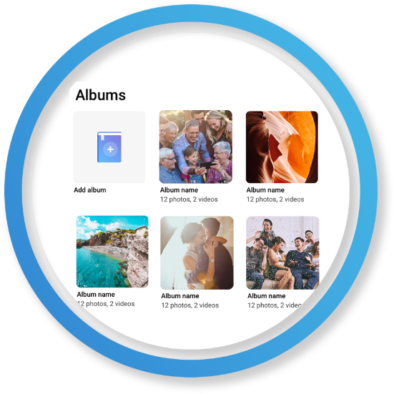
QuMagie AI 自動照片內人物與物件分類， 大幅縮減員工額外費時介入整理歸類
運用人工智慧辨識照片內容，自動依照內容分類,目前已有將近 400 類不同主題:依照人物、標籤、日期... 快速搜尋
相簿瀏覽模式
資料夾瀏覽模式
TS-1264U-RP

Slide 27
QTS 5 提升安全保護等級
支援TLS 1.3
預設將 admin 帳號關閉
支援進階加密套件
調整安全設定, 更符合安全防護標準
SSH Key 登入
韌體自動更新 (建議更新, 自動更新)
App自動更新 (建議更新, 自動更新)

Slide 28
2.5GbE 超前部署! 四核心、雙 2.5GbE 機架式NAS
企業經濟實惠的投資選擇
©2021著作權為威聯通科技股份有限公司所有。威聯通科技並保留所有權利。威聯通科技股份有限公司所使用或註冊之商標或標章。檔案中所提及之產品及公司名稱可能為其他公司所有之商標 。​

